Slide 1
Современные технологии эффективной социализации ребенка в дошкольной образовательной организации
«КЛУБНЫЙ ЧАС»
Подготовила
воспитатель МБДОУ
детский сад №5 «Звёздочка»
Круглова Н.А.
Notes:
1

Slide 2
Задачи «Клубного часа»:
воспитание у детей самостоятельности и ответственности
обучение ориентировки в пространстве
воспитание дружеских отношений между детьми различного возраста, уважительное
отношение к окружающим
способствовать проявлению инициативы в заботе об окружающих, с благодарностью
относиться к помощи и знакам внимания
развитие умения планировать свои действия и оценивать их результаты
закрепление умений детей вежливо выражать свою просьбу, благодарить за
оказанную услугу
развитие стремлений детей выражать свое отношение к окружающему,
самостоятельно находить для этого различные речевые средства
обучение детей приемам решения спорных вопросов и улаживания конфликтов
поощрение попыток ребенка осознано делиться с педагогом и другими детьми
разнообразным впечатлениям
приобретение собственного жизненного опыта (смысловые образования)
переживания необходимые для самоопределения и саморегуляции
Notes:
2

Slide 3
Формы проведения
«Клубного часа»
как образовательная деятельность
(в утренние часы)
Как деятельность в группах по интересам
(в вечернее время)
организация прогулки
проведения досуга

Slide 4
Типы «Клубного часа»
свободный
Дети свободно перемещаются по всей территории детского сада (в помещении или на улице) и самостоятельно организуют разновозрастное общение по интересам без помощи взрослых
тематический
В этом случае «Клубные часы» включены в ситуацию месяца.
деятельностный
В основу этого типа «Клубного часа» положено самоопределение ребёнка в выборе различных видов деятельности.
творческий
Дети подготовительной к школе группы сами организуют всю деятельность на «Клубном часе» для всех детей.

Slide 5
участники «Клубного часа»
родители
педагоги
воспитанники
Notes:
5

Slide 6
РОДИТЕЛИ
знакомство с технологией
как это повлияет на детей
информирование о дне недели и часе проведения
обеспечение безопасности детей
предоставление самим родителям принять участие в клубном часе, проводить мастер-классы, предлагать новую тематику

Slide 7
ПЕДАГОГИ
определяют
1
тематика «Клубных часов»
перспективный тематический план на полугодие

Slide 8
ПЕДАГОГИ
определяют
2
периодичность
длительность

Slide 9
ПЕДАГОГИ
определяют
3
правила поведения детей во время «Клубного часа»
Говори «здрав-ствуйте» и «до свидания», когда входишь в другую группу
Если взял игрушку поиграть – положи ее на место, когда уходишь
Не отнимай игрушки у других детей, если они взяли ее первыми
Помогай проводить занятие, если оно проходит во время «Клубного часа»
Говори спокойно
Ходи спокойно
Возвра-щайся в группу по сигналу звонка
Если не хочешь ходить в другие группы, то можно остаться в своей группе или вернуться в нее, если устал

Slide 10
ПЕДАГОГИ
определяют
4
организационные моменты «Клубного часа»

Slide 11
ВОСПИТАННИКИ
предварительная работа
1
организуется дискуссия,
во время которой старшие дошкольники узнают, что такое и зачем нужен «Клубный час»

Slide 12
ВОСПИТАННИКИ
предварительная работа
2
обсуждается, какие группы есть в детском саду, возраст детей в этих группах и на каком этаже (крыле) они находятся

Slide 13
ВОСПИТАННИКИ
предварительная работа
3
объясняется, какие есть помещения
в детском саду

Slide 14
ВОСПИТАННИКИ
предварительная работа
4
выдается план-карта, что и где происходит

Slide 15
ВОСПИТАННИКИ
предварительная работа
5
устанавливаются штрафные санкции за несоблюдение правил

Slide 16
рефлексивный круг
воспитанники
педагоги

Slide 17
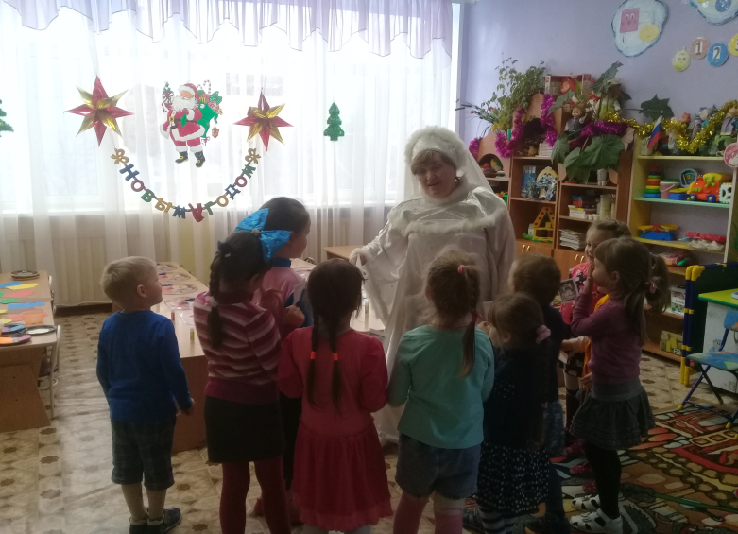
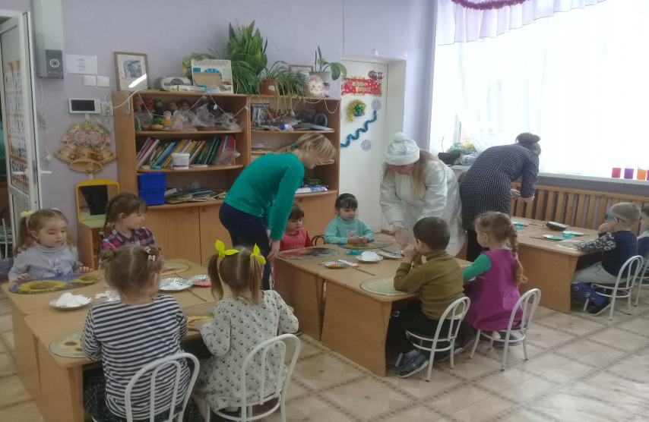
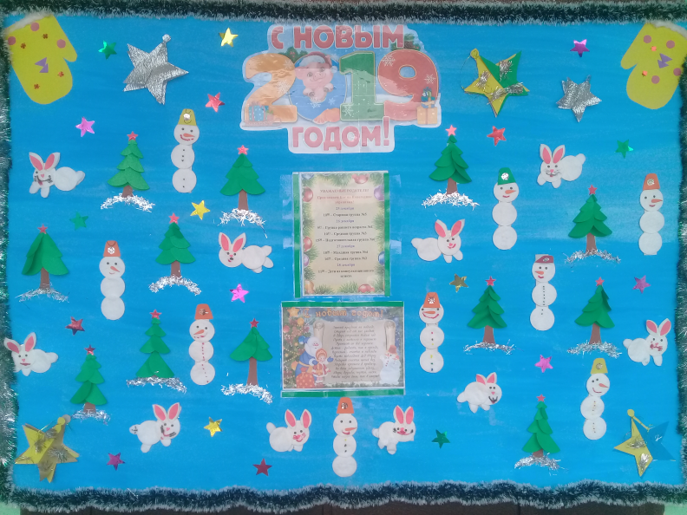
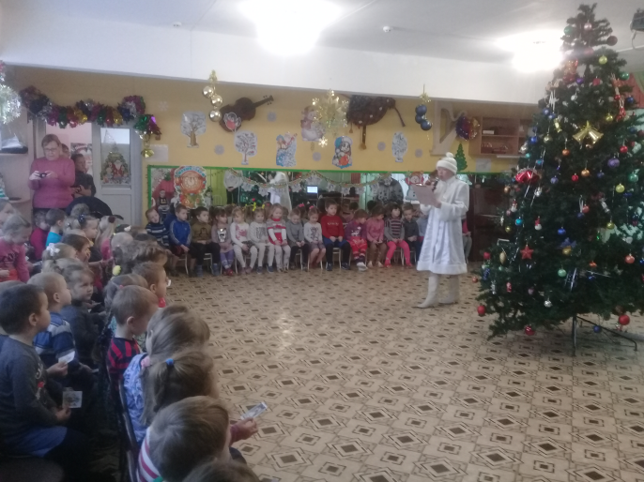
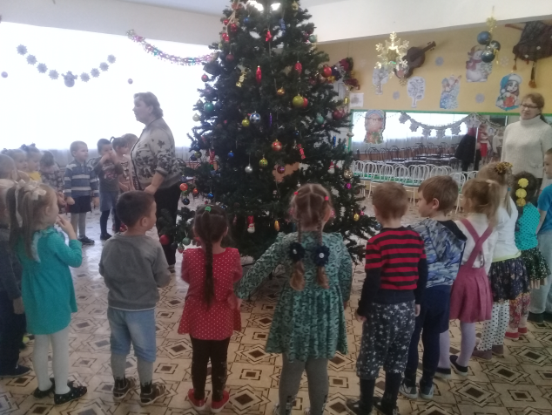
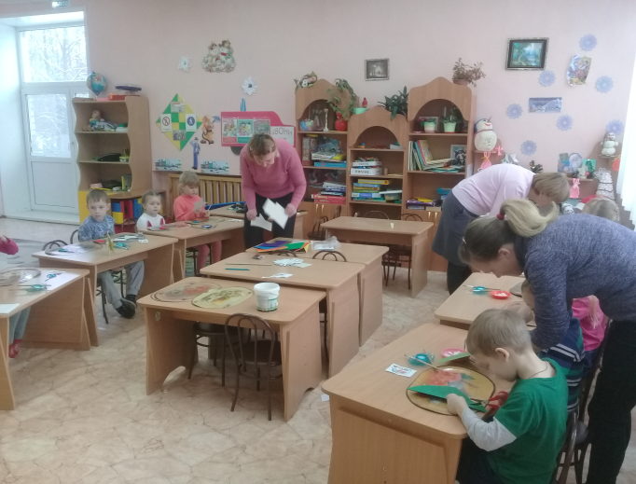
Клубный час (деятельностный) «Много радостных хлопот нам приносит Новый год!»

Slide 18
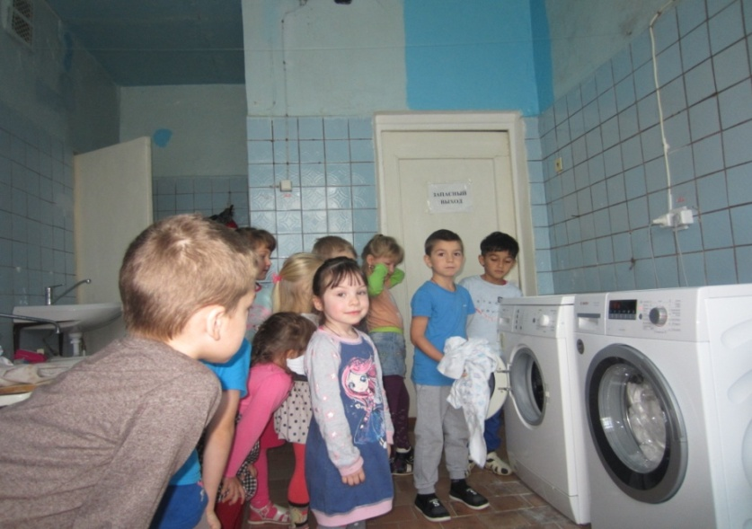
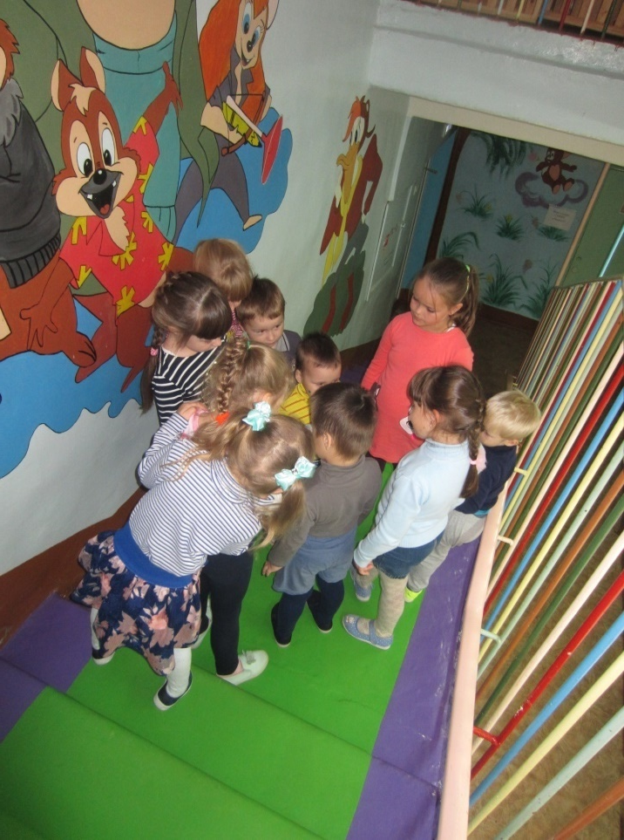
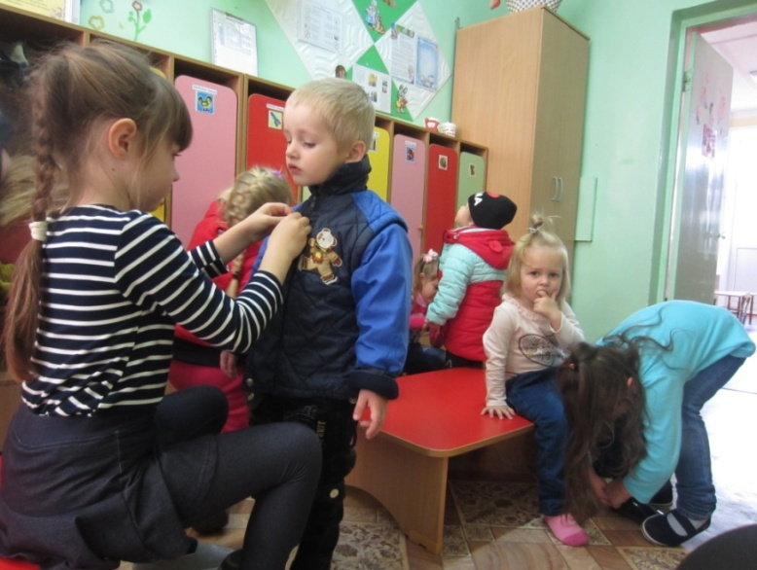
Клубный час (свободный)

Slide 19
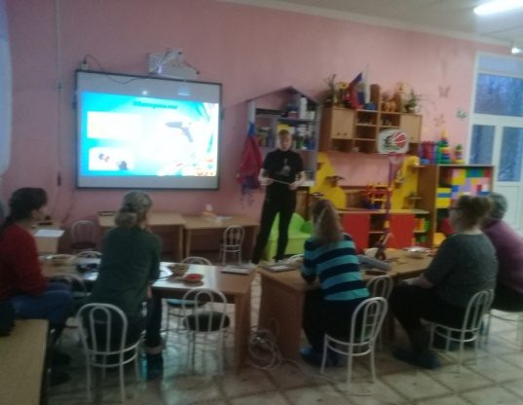
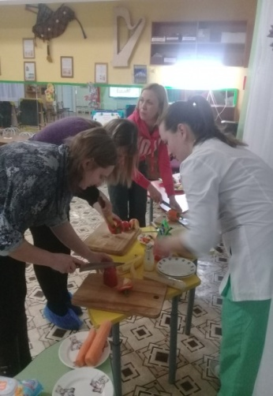
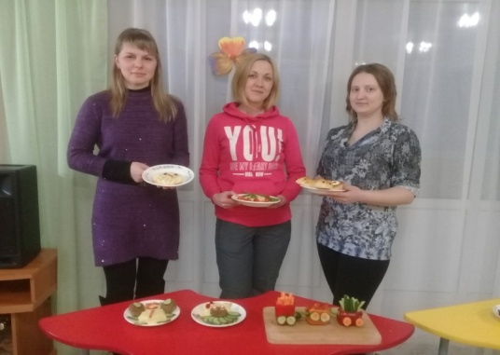
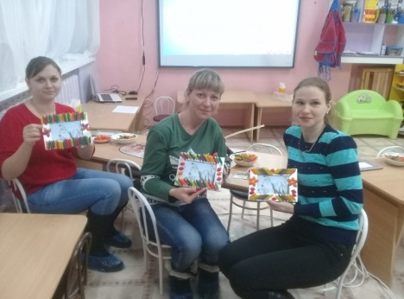
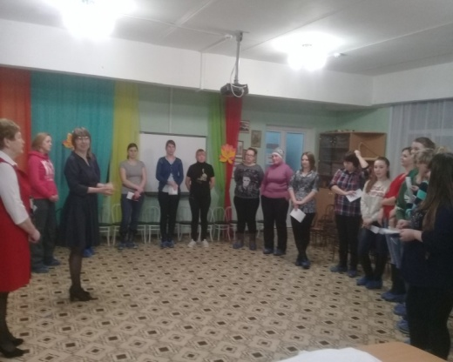
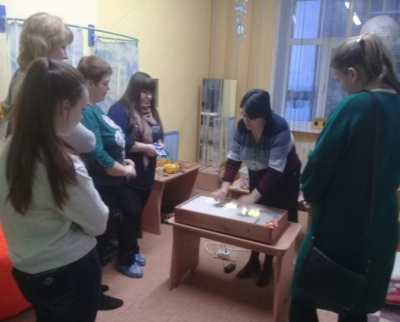
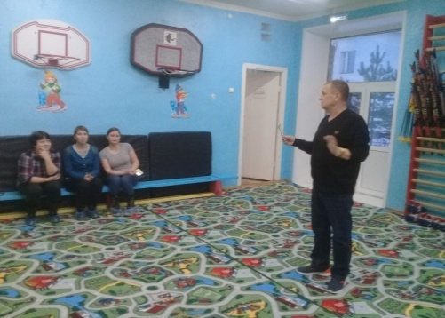
Клубный час для родителей «Педагогическая мозаика»
Мастер-класс
«Еда на УРА!»
Старшая медсестра
Петрова Е.А.
Мастер-класс
«Чудеса из макарон»
Воспитатель
Скопинцева Е.А.
Мастер-класс
«Здоровым быть
здорово!»
Инструктор по физкультуре
Майоров С.М.
Мастер-класс
«Песочные фантазии»
Психолог Елизарова Ю.Г.

Slide 20
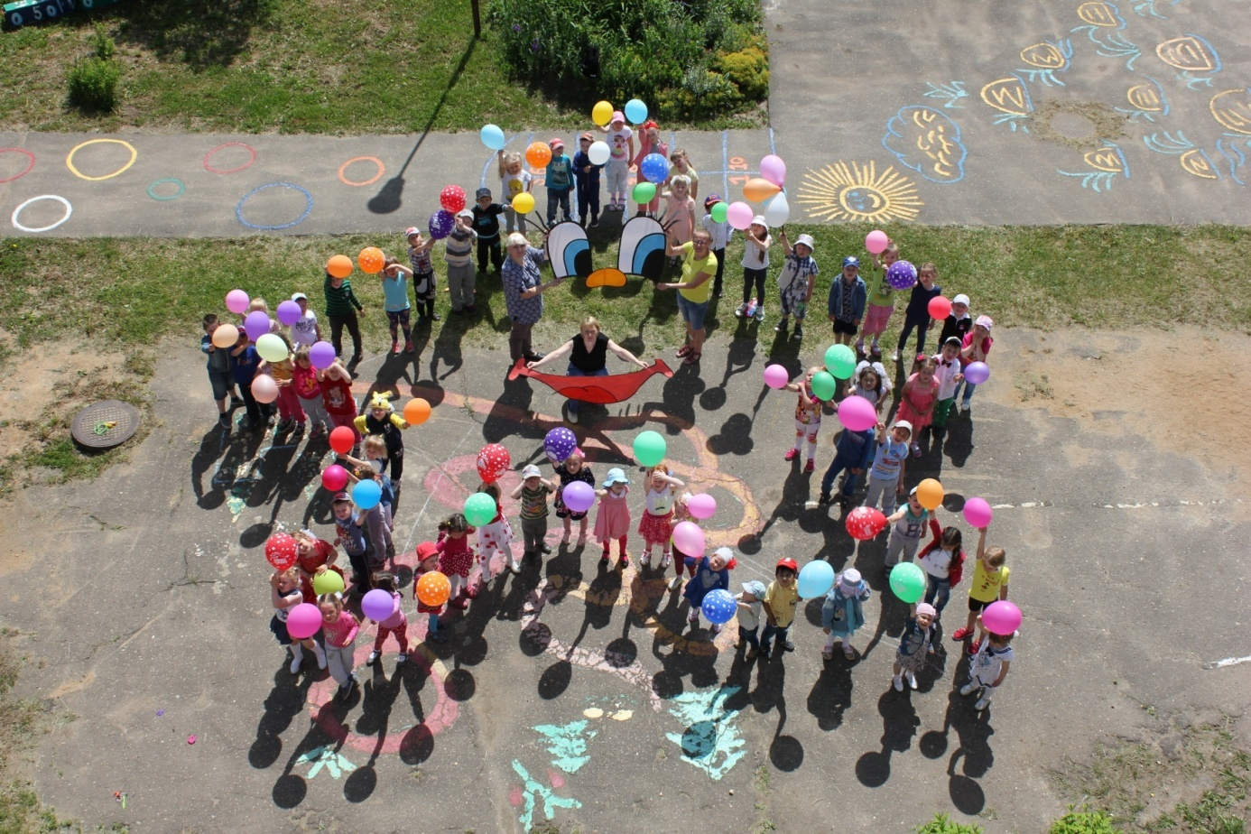
Муниципальное бюджетное дошкольное образовательное учреждение
детский сад общеразвивающего вида №5 «Звездочка»
Некрасовский муниципальный район
«Детский сад – пространство дружественного социума для детей»

Slide 21
Источник
Гришаева Н.П. Современные технологии эффективной социализации ребенка в дошкольной образовательной организации: методическое пособие/ Н.П. Гришаева. – М.: Вентана-Граф, 2015. – 184 с. – (Тропинки).
http://piar.isras.ru/?team=%D0%B3%D1%80%D0%B8%D1%88%D0%B0%D0%B5%D0%B2%D0%B0-%D0%BD%D0%B0%D1%82%D0%B0%D0%BB%D1%8C%D1%8F-%D0%BF%D0%B5%D1%82%D1%80%D0%BE%D0%B2%D0%BD%D0%B0-2
СПАСИБО ЗА ВНИМАНИЕ

